Slide 1
빅데이터 기반
문서 토픽 추출 시스템
Data-based Document Topic Extraction System
컴퓨터공학과 2016150012 김학영
컴퓨터공학과 2017152012 문용현
컴퓨터공학과 2017152022 안윤빈

Slide 2
1
종합설계 개요
2
관련 연구 및 사례
3
시스템 수행 시나리오
4
시스템 구성도
5
개발 환경
6
업무 분담
7
종합설계 수행일정
8
참고문헌

Slide 3
01
종합설계 개요
연구 개발 배경
- 정보의 양이 기하급수적으로 증가하여 많은 정보를 다 하나하나 살펴보는 것이 어려워졌고, 문서의 핵심 키워드 위주로 정보를 찾으려고 하는 사람의 수가 늘어남
- 문서의 토픽을 추출하여 추출된 토픽을 쉽게 볼 수 있게 시각화 해주는 시스템의 필요성 증가
연구 개발 목표
특정 키워드를 포함한 문서 집합이 다루고 있는 토픽을 추출하여 특정 토픽을 구성하는 핵심 키워드를 도출하고 토픽 간의 연관관계를 확인한다.
연구 개발 효과
- 토픽을 분석하여 사용자가 필요한 정보를 더 쉽게 찾을 수 있게 됨
- 추출된 토픽을 이용해 다양한 분석 및 연구에 활용할 수 있게 함
- 웹 시각화를 통해 사용자가 토픽을 편리하게 한눈에 확인 가능함

Slide 4
02
관련 연구 및 사례
박재현, 윤효준, 윤지운.「2019비정형 텍스트 자료에서 잠재정보 추출을 위한 토픽모델링 소개: 치매관련 신체활동 뉴스 기사의 이슈 분석」
이상규. (2018). 비정형 텍스트 기반의 토픽 모델링을 이용한 건설 안전사고 동향 분석. 한국산학기술학회 논문지, 19(10), 176-182.
심준식, 김형중. (2017). LDA 토픽 모델링을 활용한 판례 검색 및 분류 방법. 전자공학회논문지, 54(9), 67-75.
조태민, 이지형. (2014). LDA 모델을 이용한 잠재 키워드 추출. 한국지능시스템학회 학술발표 논문집, 24(2), 125-126.
전체적으로 LDA와 토픽 모델링을 이용한 분석 혹은 방법 연구지만 본 시스템은 웹 시각화를 지원하고 핵심 키워드를 분석 후 도출하는 것이 우수하다

Slide 5



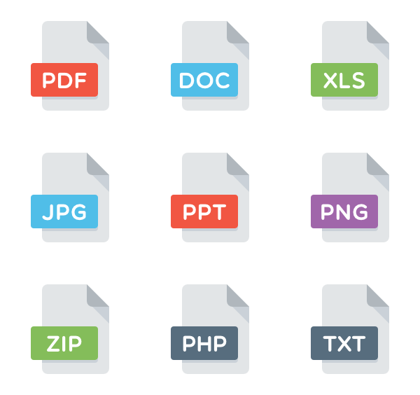
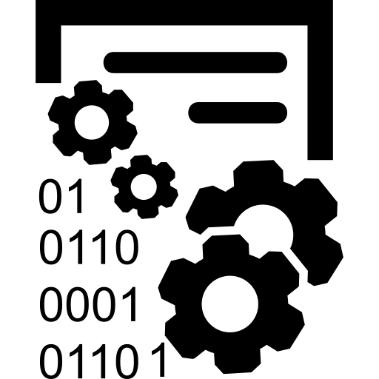
03
시스템 수행 시나리오
사용자
(웹 크롤링)
추출
시스템
웹 시각화
각종 문서
(논문, 소설 등)
추출된 토픽들

Slide 6









04
시스템 구성도
웹 시각화
프로세스
처리 프로세스
분석 프로세스
데이터
로드
모듈
데이터
정제
모듈
자료구조
변환
모듈
모델
생성
모듈
통계
계산
모듈
결과
전송
모듈
분석
모듈
시각화
모듈
전처리 된
문서
분석 결과
데이터
문서
Notes:
처리 프로세스는 수집된 문서를 불러오는 데이터로드 모듈, 문서에서 불용어 및 불필요한 부분을 필터링하는 “데이터 정제 모듈”, 문서에서 추출한 다양한 키워드를 데이터프레임으로 변환하는 “자료구조 변환 모듈”로 구성된다.
분석 프로세스는 처리 프로세스에서 전처리한 문서 데이터의 토픽을 분류하기 위한 “모델 생성 모듈”, 데이터셋과 관련된 일부 통계를 계산하기 위한 “통계 계산 모듈”, 텍스트 마이닝을 수행하는 “분석 모듈”로 구성된다.
웹 시각화 프로세스는 시각화된 데이터를 웹서버를 통해 웹 애플리케이션으로 전송하는 “전송 모듈”, 수신된 시각화 데이터를 웹 애플리케이션에 출력하는 “웹 시각화 모듈”로 구성된다.

Slide 7
05
개발 환경
PC 개발 환경
CPU | Intel Core i5-7200U 2.50GHz
Memory | 8192MB RAM
Graphic | Intel(R) HD Graphics 620
O/S | Window 10 64bit
개발 tool | R Studio, PyCharm
개발 언어 | R 3.52, Python 3.7

Slide 8
06
업무 분담
 | 김학영 | 문용현 | 안윤빈
자료수집 | 토픽모델링, LDA 알고리즘, 핵심 키워드 분류방법에 대한 자료 수집
설 계 | 웹 시각화 프로세스 | 데이터 처리 프로세스 설계 | 데이터 분석 프로세스 설계
구 현 | 데이터 결과 전송 모듈 구현 데이터 시각화 모듈 구현 | 데이터 로드 모듈 구현 데이터 정제 모듈 구현 자료구조 변환 모듈 구현 | 모델 생성 모듈 구현 통계 계산 모듈 구현 분석 모듈 구현
테스트 | 통합테스트 유지보수

Slide 9
07
종합설계 수행일정
추진사항 | 추진 사항 | 12월 | 1월 | 2월 | 3월 | 4월 | 5월 | 6월 | 7-9월
자료수집 | - 주제에 따른 사전조사, 자료수집 - 계획서 작성
요구사항 정의 및 분석 | - 요구사항 분석(기능적, 비기능적 분류) - 분석된 자료를 바탕으로 요구사항 정의
시스템 설계 | - 시스템 아키텍쳐 설계
구현 | - 모듈 구현
통합 및 테스트 | - 모듈 통합하여 테스트
유지보수 | - 테스팅 과정에서 생기는 문제점 보완
최종 검토 및 발표 | - 졸업작품 보고서 작성 - 시스템 최종점검 - 발표

Slide 10
08
참고 문헌
LDA 알고리즘 관련 논문
Blei, D., A. Ng, and M. Jordan, "Latent Dirichlet Allocation.",
Journal of Machine Learning Research, Vol. 3, pp. 993-102, 2003.
R 기초 서적
R을 이용한 데이터 처리 & 분석 실무 – 서민구
길벗 출판사
크롤링 라이브러리 설명
https://www.crummy.com/software/BeautifulSoup/bs4/doc/

Slide 11




감사합니다.

